Slide 1
Hidrología superficial
y subterránea
AGUAS CONTINENTALES:
OBJETIVO:
Interesar a los participantes en la problemática del agua. Conocer los principales conceptos de hidrología superficial y subterránea. Obtener un panorama general de la situación del agua
en México y en Sonora
M.C. José Alfredo Ochoa Granillo
Departamento de Geología
Universidad de Sonora
Hermosillo, Sonora, Agosto 2014

Slide 2

Indice:
- Definición y usos del agua
- Composición y abundancia
- El ciclo hidrológico
- Procesos del ciclo
- Aguas superficiales
- Cuenca hidrológica
- Ríos
- Geoformas del relieve
- Lagos
- Aguas subterráneas
- Definición
- Distribución en el subsuelo
- Acuíferos
- Tipos de acuíferos
- Propiedades
- El agua en México y en Sonora

Slide 4
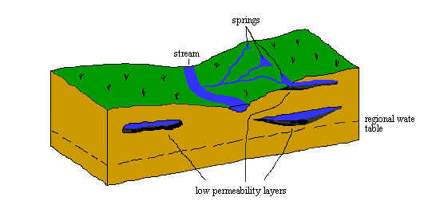
Definición de agua:
Agua: líquido claro, esencial para la vida animal y vegetal, ocurre como lluvia, nieve o hielo y forma ríos, lagos y mares. El agua pura es incolora, inodora e insabora. Naturalmente toma el color y sabor de las
sustancias en el medio ambiente H₂O
Agua superficial y subterránea

Slide 5
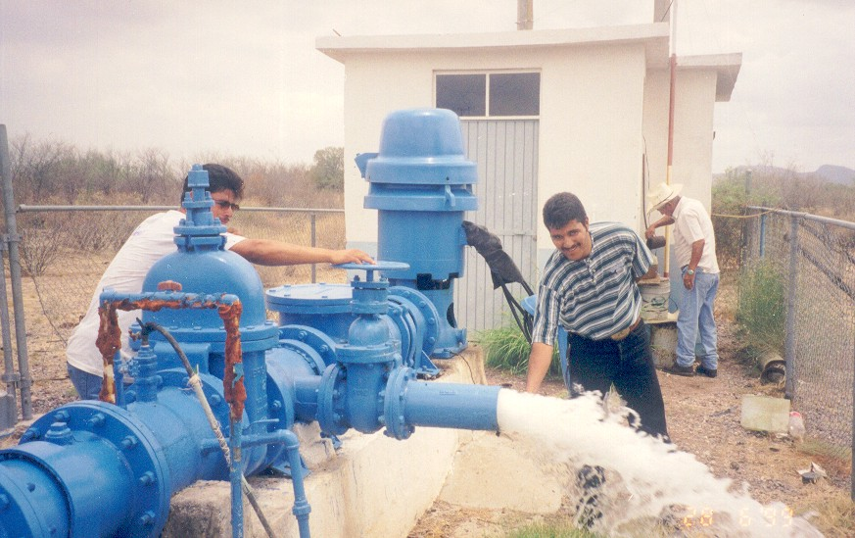
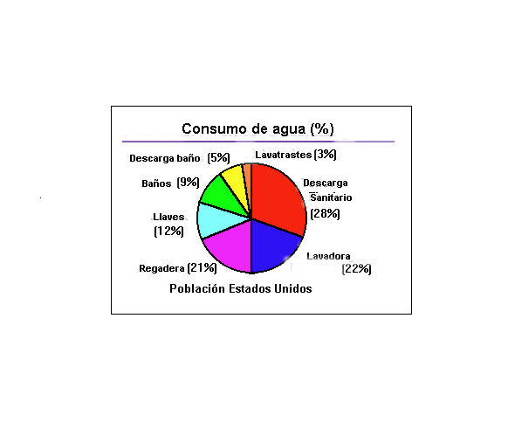

Usos del agua:
- doméstico (consumo humano)
- industrial
- riego agrícola
- minería
- generación energía
- recreativo

Slide 6
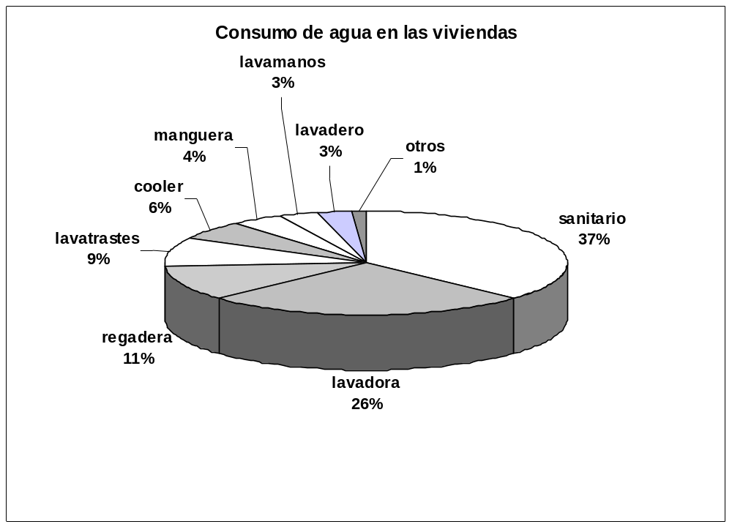
Consumo de agua en las viviendas de Hermosillo:
100 encuestas en diferentes colonias

Slide 7
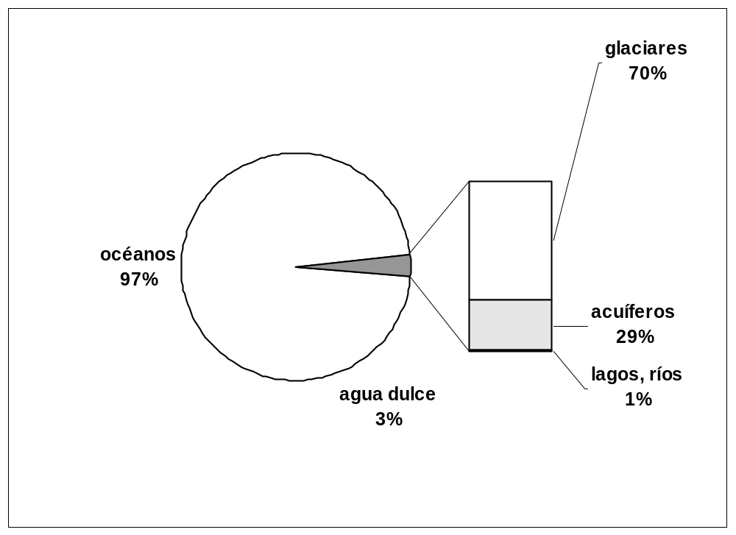
Composición y abundancia:

Slide 8
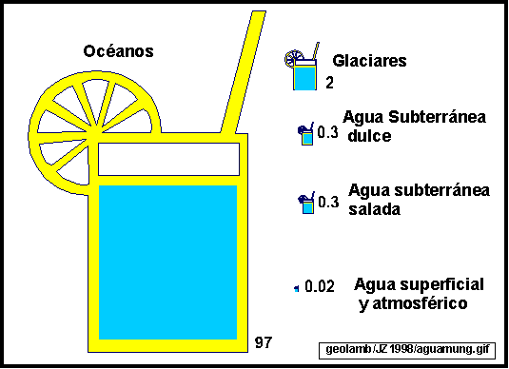
El agua natural en la Tierra nunca es "agua pura", siempre contiene
algunas sustancias químicas disueltas (gases o sólidos)
STD 34,000 ppm
(Cl, Na)
STD 100-1,000 ppm
(Ca, Mg, Na,
HCO4, SO4)
STD 10-100 ppm

Slide 9
Ciclo hidrológico:
Se le llama al agua moviéndose constantemente dentro y sobre la Tierra en un ciclo
Los componentes mayores del ciclo son:
- precipitación
        escurrimiento
        evapotranspiración
- infiltración
Procesos del ciclo:

Slide 10
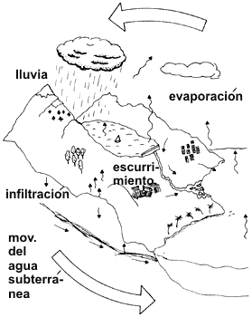
Procesos del Ciclo Hidrológico

Slide 11
Precipitación: es agua que cae de la atmósfera como lluvia, nieve, granizo o aguanieve. Varía en cantidad, intensidad y forma por la estación y ubicación geográfica. Estos factores influyen sobre si el agua fluirá en arroyos o se infiltrará al subsuelo
Escurrimiento: es el movimiento del agua, usualmente de la
precipitación, a través de la superficie terrestre hacia ríos, lagos, océanos o depresiones. La tasa de escurrimiento depende de la duración e intensidad de la lluvia, así como de la pendiente del terreno y tipo de suelo

Slide 12
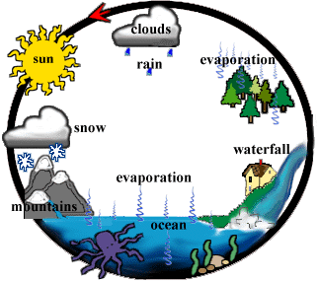
Infiltración:es el movimiento del agua hacia abajo a través
del suelo y roca. El agua subterránea se percola en el suelo como una esponja, y se mueve entre los espacios (fracturas de las rocas, poros en arenas y gravas, y canales en formaciones cavernosas)
Evapotranspiración: conjunto de evaporación (regreso de humedad a la atmósfera por el calor del sol) y transpiración (proceso por el cual las plantas toman el agua por sus raíces y la pierden a través de los poros de sus hojas)

Slide 13
Aguas superficiales:

Slide 14
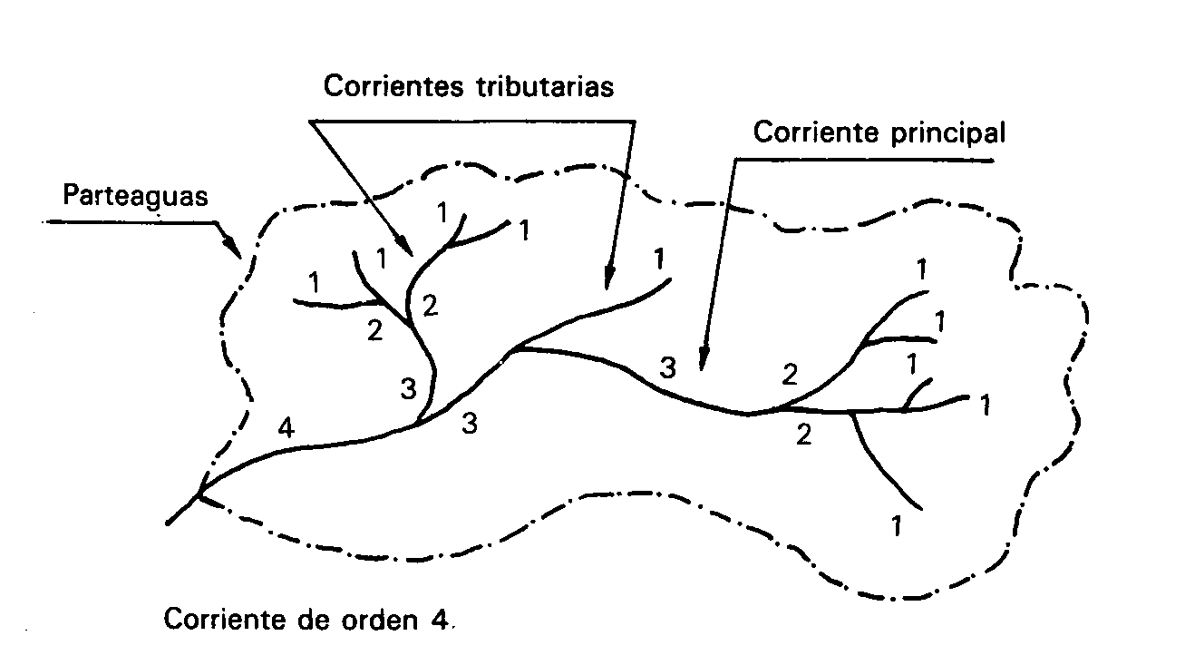
Área que contribuye al escurrimiento
y que proporciona el flujo de la corriente
principal y de las tributarias.
Está limitada por el parteaguas. El orden
indica qué tan ramificado está el drenaje
Cuenca hidrológica:

Slide 15
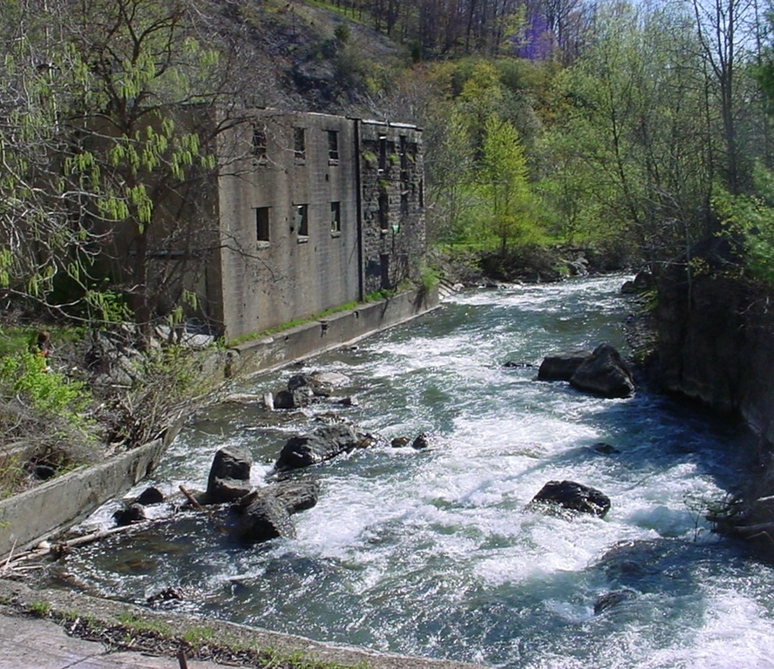
Ríos:
Canal natural de agua:
formación natural en la cual
el agua dulce forma un arroyo
amplio que corre a través del
terreno hasta alcanzar
el mar u otra área de agua
1. Arroyo grande de agua
2. Fluye a través de la tierra
3. Hacia un lago, oceáno u
otro cuerpo de agua

Slide 16
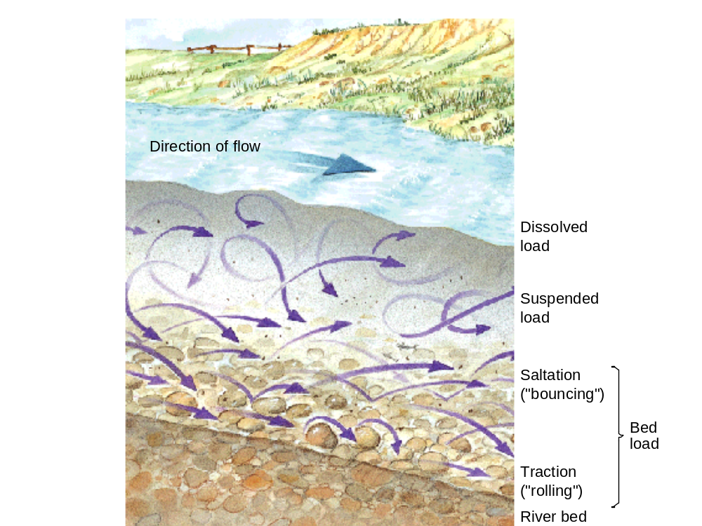
Dirección de flujo
Carga
disuelta
Carga
suspendida
Salto
(diná-mico)
Carga
lecho
Tracción
(rodante)
Lecho río

Slide 17
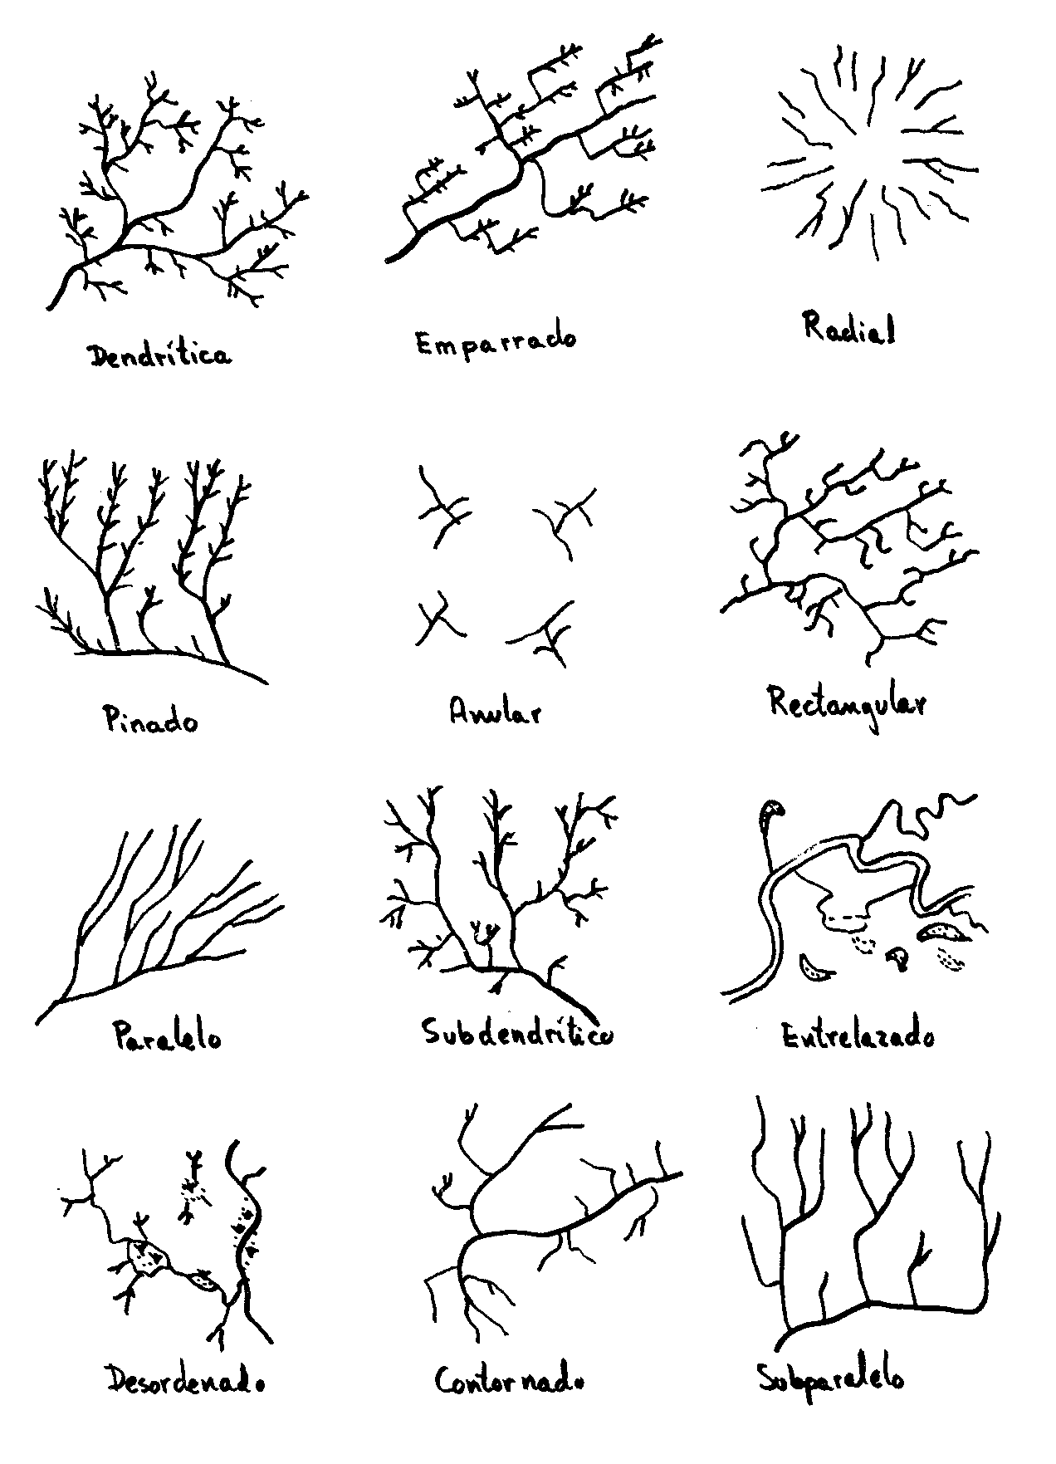
Tipos de drenaje:
- clima
- litología
- permeabilidad
- estructuras
- topografía
- etc

Slide 18
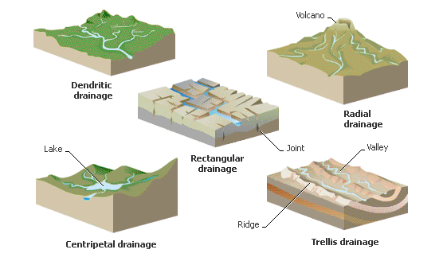
dendrítico
anular
radial

Slide 19
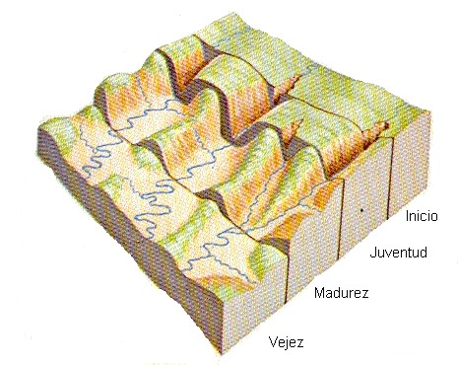
Geoformas del relieve:
Por aire, agua o hielo
Inicio: terrenos altos y con poca erosión de los ríos
Juventud: valles
profundos, canales
rectos, caídas de agua
Madurez: valles profundos “V” con menos pendiente, arroyos fluyen más suavemente
Vejez: meandros y planicies inundación amplios, pendientes bajas

Slide 20
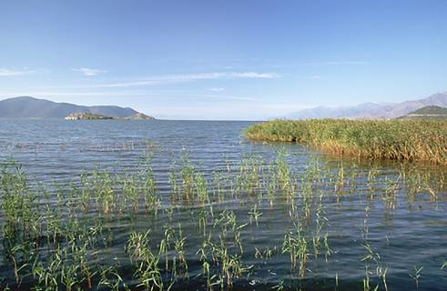
Lagos:
Cuerpo grande de agua
rodeado de tierra
Los Grandes Lagos contienen 23,000 km³ de agua, cubriendo un área total de 244,000 km²
Es el sistema de agua dulce, superficial más grande de la Tierra, y contiene el 18% del suministro de agua del Mundo

Slide 21
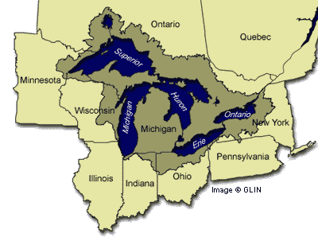
Los Grandes Lagos (Estados Unidos-Canadá):
Canadá
Estados
Unidos

Slide 22
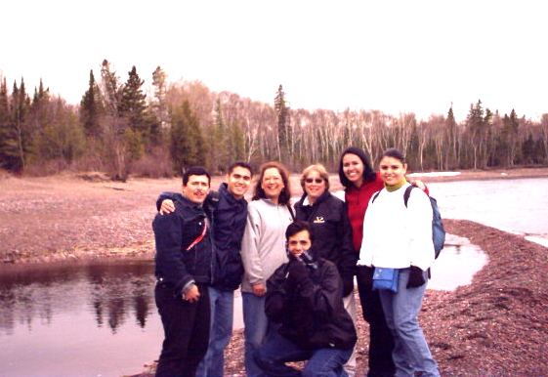
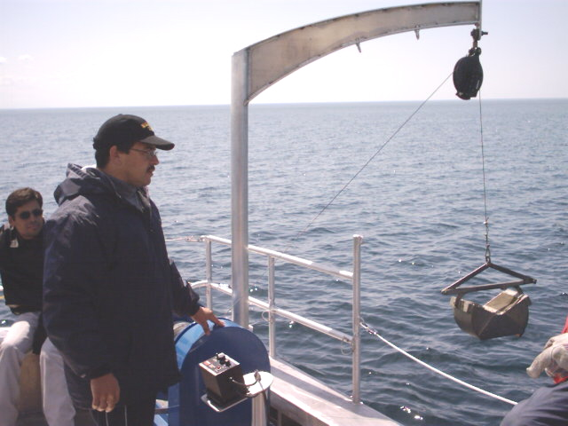
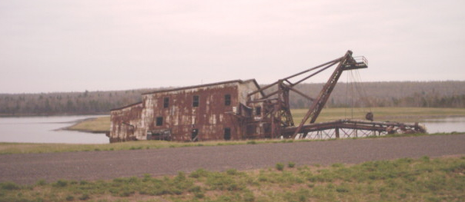
Viaje a Los Grandes Lagos (10-17 Mayo, 2003):

Slide 23
EJERCICIO HIDROLOGIA SUPERFICIAL:
- Trace el parteaguas de la cuenca
- Determine el orden
Orden de una cuenca:
- Los tributarios de orden 1 son el nacimiento de los arroyos
- Cuando se unen dos órdenes iguales se transforman en el orden inmediato superior

Slide 24
Aguas subterráneas:

Slide 25
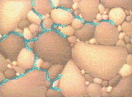
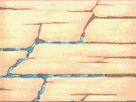
Definición:
Hidrología: estudio del agua; ocurrencia, distribución, movimiento
y composición química de todas las aguas de la Tierra
Hidrogeología: interrelación de los materiales y de los procesos
geológicos con el agua

Slide 26
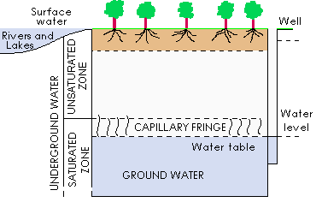
Distribución del agua en el subsuelo:
El agua se mueve de
la zona no saturada a
la saturada, en donde
todas las aperturas
entre las partículas de
la roca, están llenas
de agua (agua subte-
rránea contenida en
acuíferos)

Slide 27
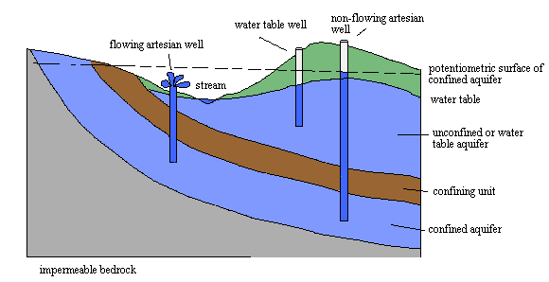
Acuífero:
Unidad rocosa, permeable, capaz de producir agua en cantidades significativas a pozos o manantiales
Esponja gigante bajo el terreno, que contiene agua y que bajo ciertas condiciones, dejará que el agua se mueva en ella

Slide 28
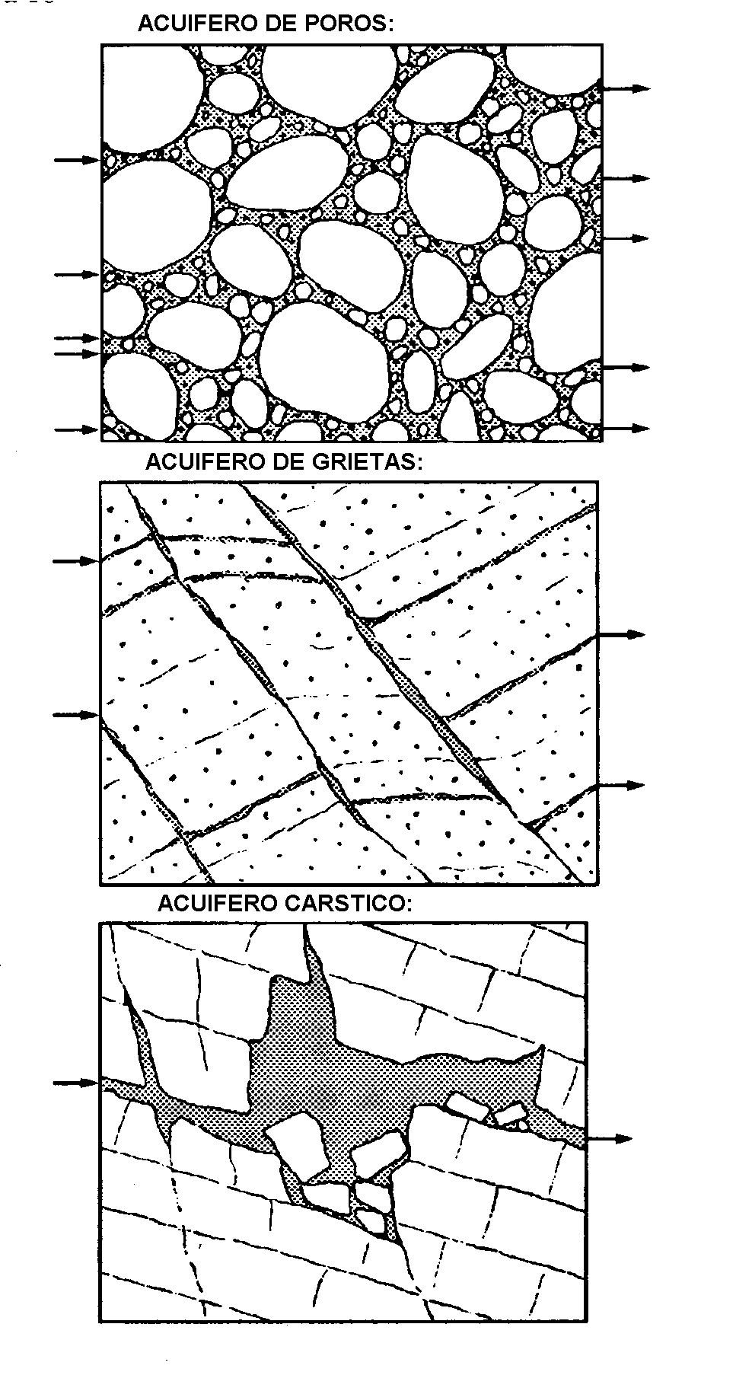
El agua se mueve en los poros.
Sedimentos sueltos (arenas, gravas)
El agua se mueve en las fracturas,
contenido de poros despreciable.
Rocas (areniscas, calizas, granitos)
El agua se mueve en los huecos
(canales o cavernas).
Rocas carstificadas (calizas, yeso)

Slide 29
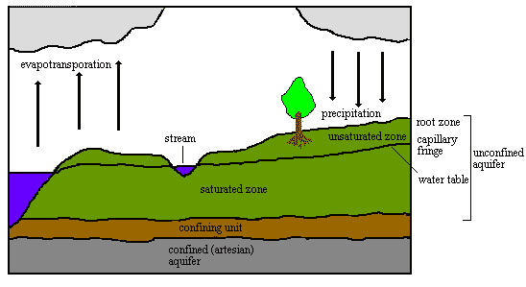
Tipos de acuíferos:
Libres o no confinados
El agua subterránea llena sólo parcialmente el acuífero y el nivel freático
(superficie superior del agua subterránea) está libre para subir o bajar.
El agua subterránea está a presión atmosférica y el nivel del agua en
un pozo será el mismo que en el terreno.

Slide 30
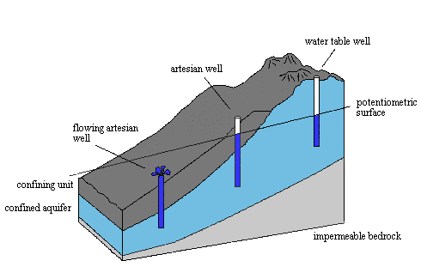
Acuíferos confinados:
Se encuentra entre capas confinantes (materiales impermeables como
arcillas que impiden el movimiento del agua hacia o del acuífero). El
agua está a presiones altas, por lo que sube por los pozos
(superficie piezométrica o potenciométrica)

Slide 31
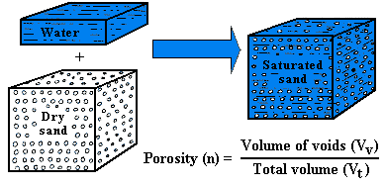
Propiedades:
Las propiedades de los acuíferos son dos: almacenar (porosidad) y transmitir (permeabilidad) agua
Porosidad: relación del volumen de vacíos y el volumen total del material acuífero. Se refiere al grado en que un acuífero posee poros o cavidades con aire o agua

Slide 32
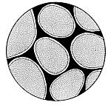
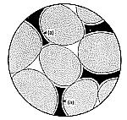
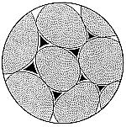
Propiedades:
Permeabilidad: capacidad de la roca, sedimento o suelo poroso
de transmitir agua subterránea. Es una medida de la interconexión
de los espacios porosos y de la relativa facilidad del fluido de
moverse bajo presiones desiguales
Poros interconectados
Poros aislados

Slide 33
El agua en México:

Slide 34
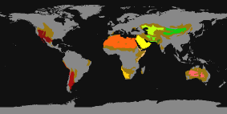
Ubicación de México en el Mundo:
Gran Cuenca, Mohave,
Sonorense, Chihuahuense
Kara Kum, Kyzyl Kum,
Takla Makn, Gobi
Jordano, Arabe,
Rub'al-Khali
Sahara, Negev, Namib, Kalahari

Slide 35
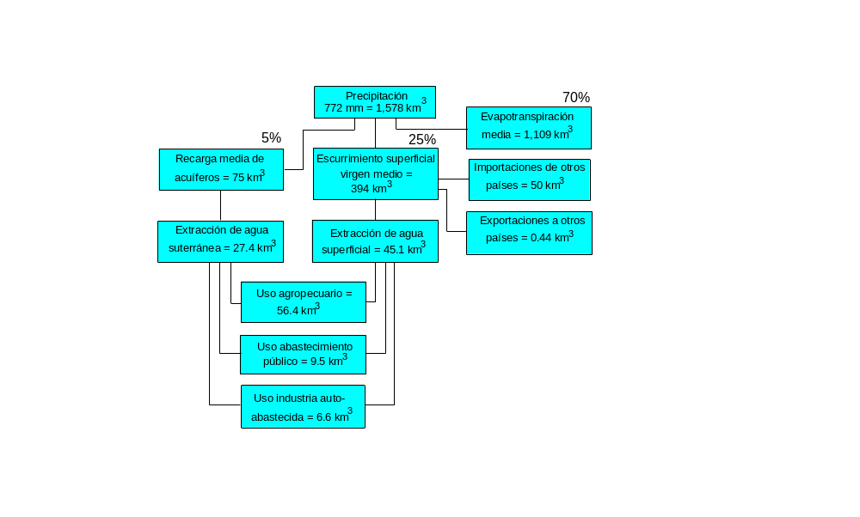
COMPONENTES DEL CICLO HIDROLÓGICO NACIONAL
(Valores medios anuales)
http://www.cna.gob.mx/portal/publicaciones/estadisticas03/1_Sit_Rec_Hidricos.pdf

Slide 36
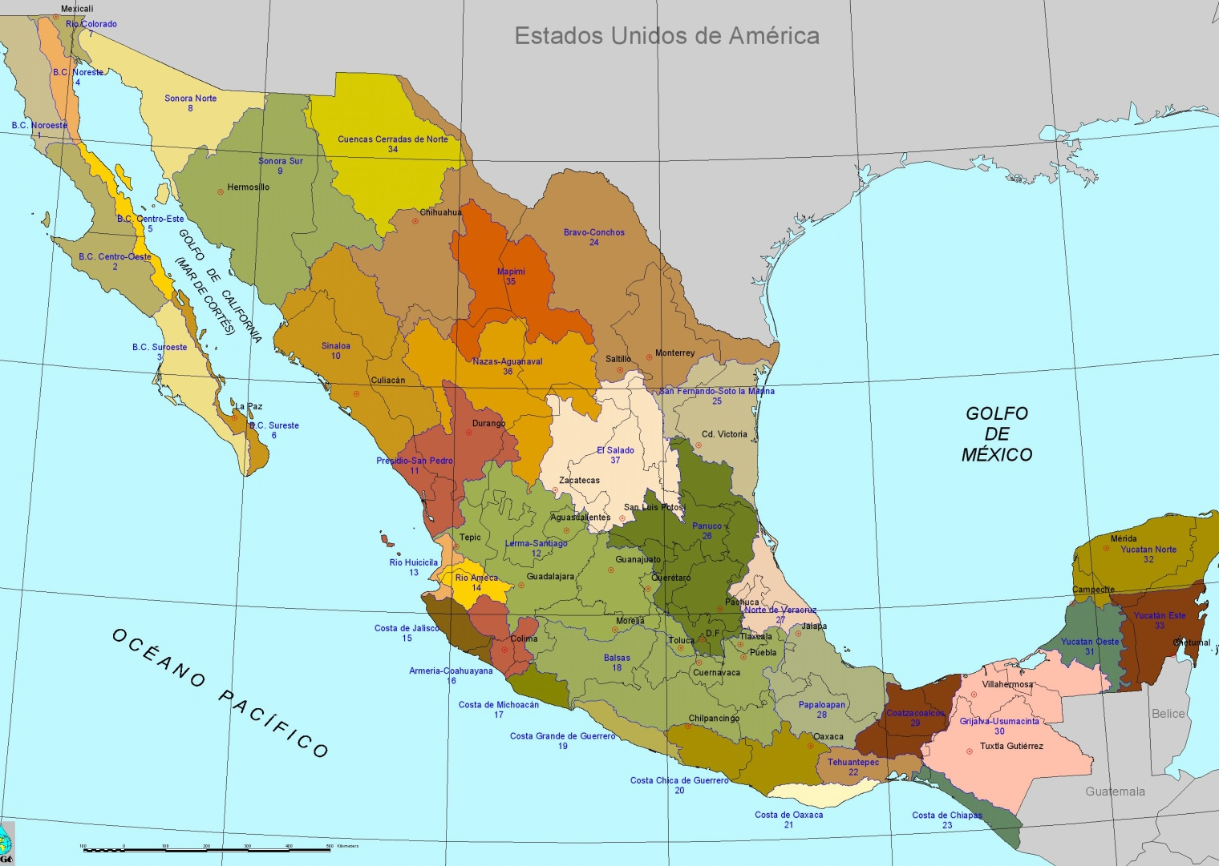
Precipitación (mm) en México:
Sonora:
426
Nuevo León: 589
Veracruz:
1,484
Durango:
502
Tabasco:
2,426
Jalisco: 821
D.F.: 890
Chiapas: 1,968
http://www.cna.gob.mx/portal/publicaciones/estadisticas03/1_Sit_Rec_Hidricos.pdf

Slide 37
El agua en Sonora:

Slide 38
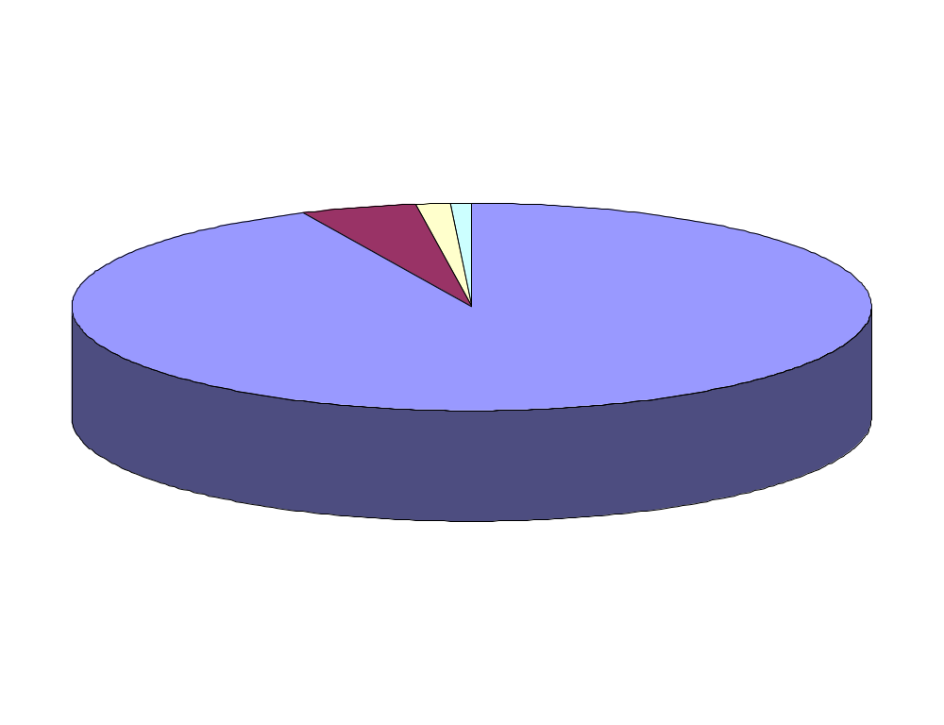
Del volumen de agua extraído en Sonora:
1.5%
industria
4.8%
doméstico y
comercial
0.7% pecuario,
recreativo, etc
93% agricultura

Slide 39
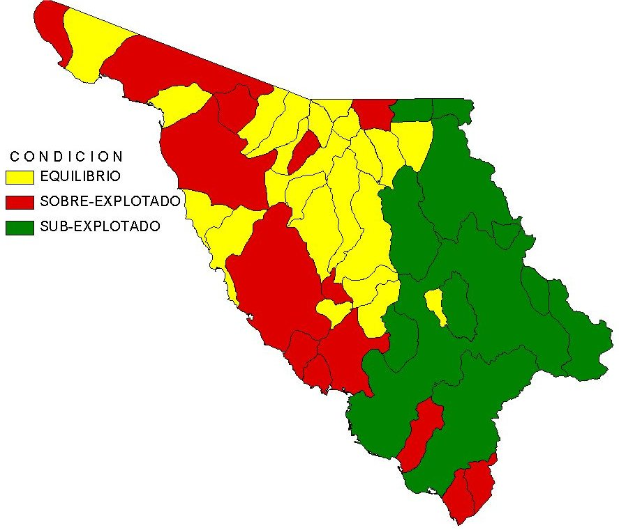
Estado de los acuíferos:
http://www.imades.org/drh/cna/acuiferos/acui_cna_fp.htm

Slide 40
Problemática:
(http://www.semarnat.gob.mx/sonora/problematica_hidraulica.shtml):
  deficiente suministro agua potable y alcantarillado
  ineficiente uso y manejo agua agrícola
  contaminación cuerpos de agua
  insuficientes instrumentos de medición (cantidad, calidad,
  piezometría, climatología)
  daños por inundación y sequías
  competencia usos agua
  sobreexplotación acuíferos
  suministro agua a la Cd. Hermosillo

Slide 41
Ligas relacionadas:
http://www.geologia.uson.mx/academicos/lvega/index.htm
Español:
http://www.inegi.gob.mx/
http://www.cna.gob.mx/portal/publicaciones/estadisticas03/0_Introduccion.pdf
http://www.semarnat.gob.mx/index.php
http://www.imades.org/drh/cna/acuiferos/acui_cna_fp.htm
http://www.uson.mx/estudiantes/contaminacion2.shtml
http://www.uson.mx/medios_informativos/derecologico/agua/hermosillo.shtml
http://www.todo-ciencia.com/geologia/indice.php
http://plata.uda.cl/minas/apuntes/Geologia/hidrogeol/01000cont.htm#1
http://www.contenidos.com/fisica/agua/agua.htm
Inglés:
http://web.usal.es/~javisan/hidro/
http://www.uwsp.edu/water/portage/undrstnd/cycle.htm
http://ing.dicym.uson.mx/~revdicym/revnum01/invest/aguahillo/aguahillo.htm
http://www.epa.gov/seahome/groundwater/src/geo2.htm

Slide 42
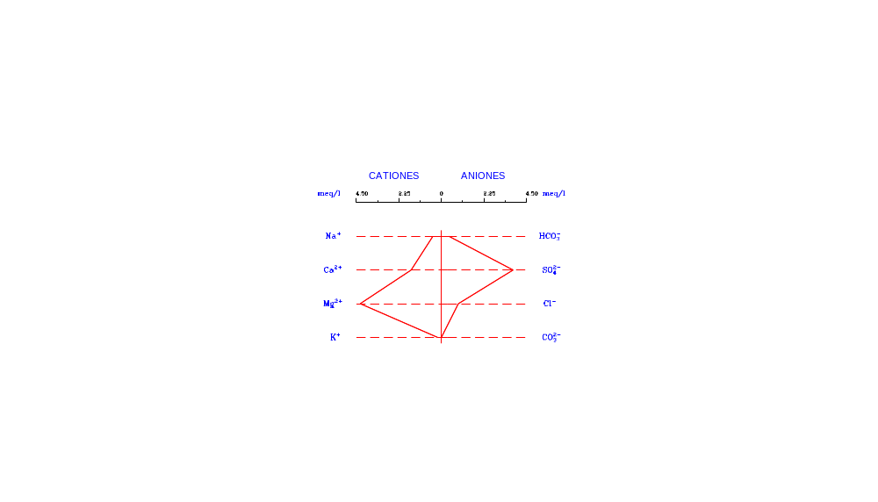
EJERCICIO HIDROLOGIA SUBTERRANEA:
Clasifique las aguas subterráneas de un acuífero de Sonora
Use los Polígonos de Stiff
Polígonos de Stiff:
Trazar cuatro líneas paralelas a la escala de la muestra, con el cero
a la mitad
Grafique a la izquierda los cationes: Ca, Mg, Na, K
Grafique a la derecha los aniones: HCO₃ (bicarbonatos),
SO₄ (sulfatos), Cl (cloruros), NO₃ (nitratos)
La familia de agua será el anión más grande seguido del catión
más grande, ejemplo: Agua Bicarbonatada Cálcica

Slide 43
El agua en Hermosillo:

Slide 44
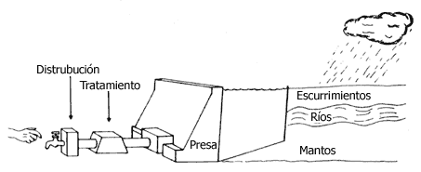
¿Cómo llega el agua a nuestras casas?

Slide 45
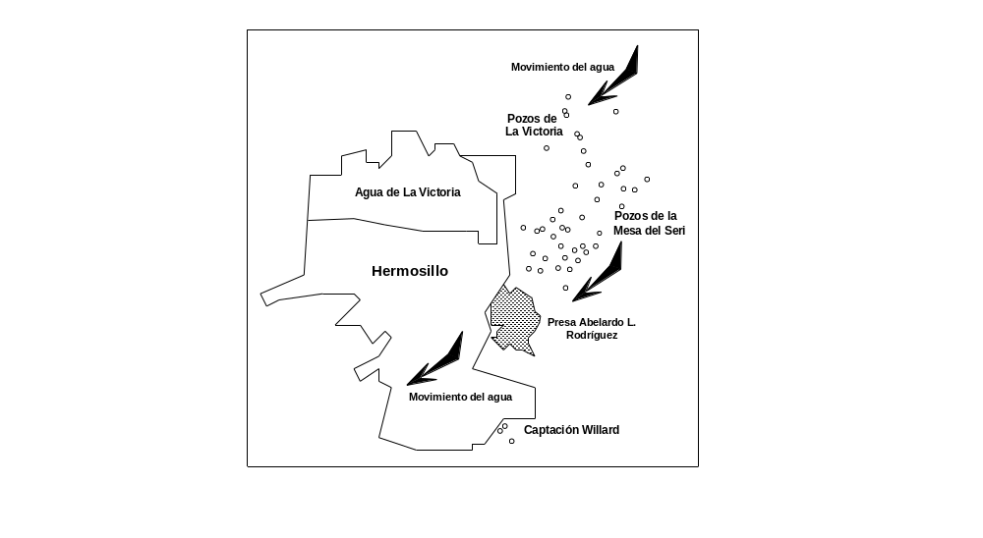
Fuentes de
suministro
de agua
para
Hermosillo:

Slide 46
Recomendaciones para cuidar el agua:
Preocuparse por el conocimiento del agua como elemento natural
No dejar las llaves abiertas cuando no se estén utilizando
Reportar fugas en la casa y en nuestra colonia
Revisar constantemente los empaques de la regadera, la tina, el lavamanos, etc, y cambiarlos de inmediato
Reutilizar el agua de enjuague de la lavadora
Ser breve al bañarse en regadera
Cuando se bañe en la tina, llénela sólo hasta la mitad
Si en su casa aún no ha instalado excusados de seis litros, puede pensar en cambiarlo
No utilice la taza del baño como basurero.
Lávese los dientes utilizando un vaso con agua
Si se usan alimentos congelados en su casa, descongélelos dentro del refrigerador
Si se lava la ropa en lavadora, se deben poner cargas completas de ropa
Riegue las plantas en la mañana muy temprano o en la tarde, poco antes de que se meta el sol
Al lavar los platos, no permita que el agua corra mientras los enjuaga

